Slide 1

キングダムラッシュ紹介
黄 紹麟

Slide 2
制作目的
今勉強している学科は、AIおよびIoT関連している知識を勉強しています。そのため、プログラミング関連の授業はたくさんありますが、どれもゲーム作りとは関係ありません。そのため、私はゲームの作り方を独学して、このゲームは練習の目的として、制作したものです。

Slide 3
ゲーム 紹介 と デザインアイデア
マウス操作で防御塔を建設およびアップグレードし、入ってくるモンスターを殺し、モンスターが王国に侵入するのを防ぎます。
このゲームは、古典的なタワーディフェンスゲームのキングダムラッシュを指し、 Easyx プラグインと C 言語を使用して、ゲームを視覚化する目的を達成します。マウ スの操作を介して防御塔を構築およびアップグレードして防御線を構築し、タワーデ ィフェンスゲームのコアを達成するよう努めます。可能な限りゲームを復元したいの ですが、原作の内容は実に豊富で、ここでは古典的な内容のみを制作しています。

Slide 4
開発期間 と 使用ツール
画像と音楽素材の探す：1 週間程度 ゲームの制作と説明書の作成：2 週間程度
使用ツール：Visual Studio 2019

Slide 5
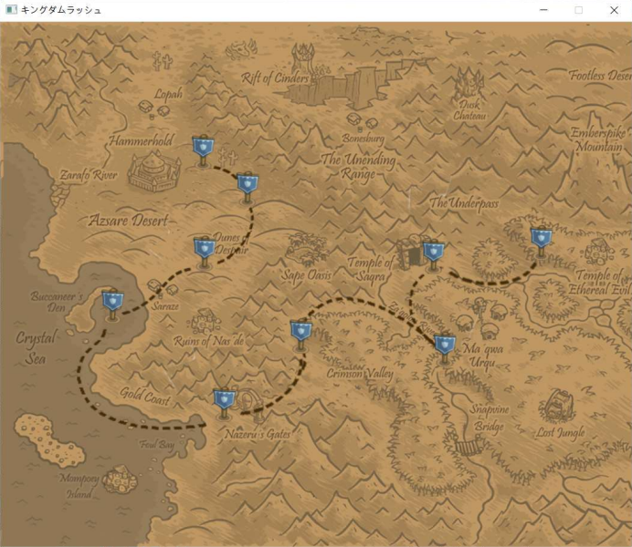
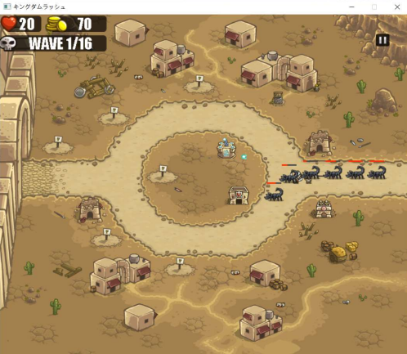
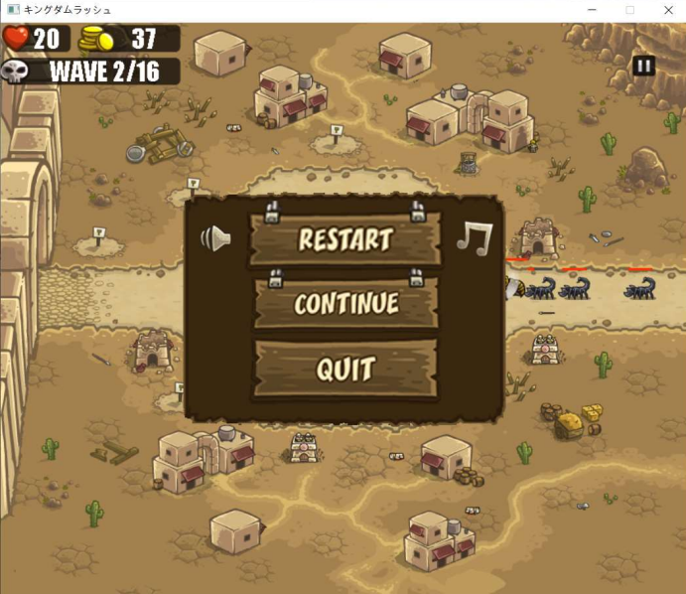
ゲームの スクリーンショット

Slide 6
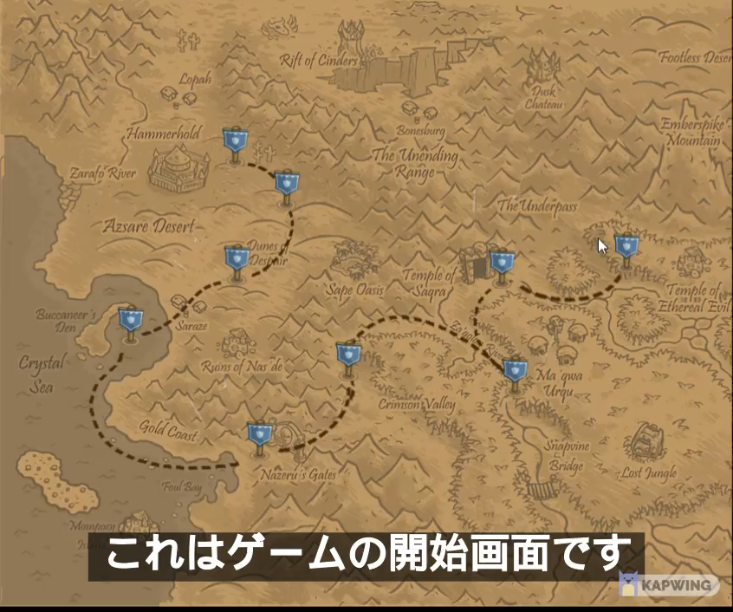
ゲームの実機画面

Slide 7
GitHubのURL

